Slide 1
MECÁNICA DE ROCAS

Slide 2
Introducción
En cualquier diseño estructural se quiere predecir su desempeño al ser sometido a cargas durante su vida útil. En mecánica de rocas, interesa el desempeño de las excavaciones en roca generadas por la actividad minera. La mecánica de rocas está asociada a la mecánica clásica y mecánica de continuo, pero hay factores específicos que la distinguen…
Una definición formal de la Mecánica de rocas (US National Committee on Rock Mechanics, 1964, 1974) es:
“La mecánica de rocas es la ciencia teórica y aplicada del comportamiento mecánico de la roca y de los macizos rocosos. Corresponde a la rama de la mecánica que estudia la respuesta de la roca y del macizo rocoso a los campos de fuerza de su entorno físico.”
Excavaciones mineras cambian los campos de fuerza de su entorno

Slide 3
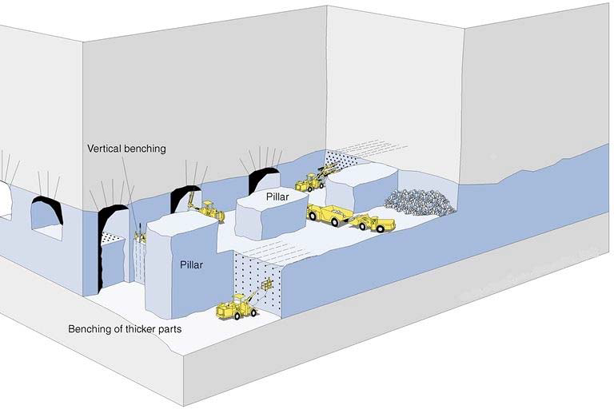
Por ejemplo: ¿Qué carga puede soportar un pilar en un método de caserones y pilares?

Slide 4
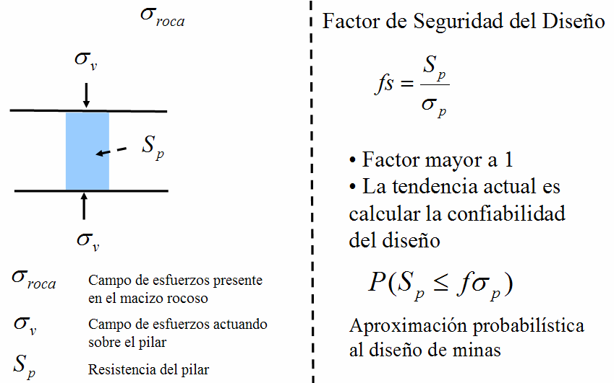

Slide 5
El factor de seguridad depende de la cantidad y calidad de la información utilizada para estimar las cargas y la resistencia de la roca
• Si la información es gruesa utilizar un factor de seguridad entre 2-3
• Si existen ensayos de laboratorio del macizo rocoso utilizar un factor de seguridad en el rango 1.5-2.0.
Las cargas en el pilar están dadas por el campo de esfuerzos en el macizo rocoso, la constitución del macizo rocoso, su densidad, la profundidad a la que se encuentra el pilar, la tectónica en la región y los esfuerzos inducidos producidos por las excavaciones mineras.
La resistencia del pilar dependerá de sus parámetros mecánicos (Módulo de elasticidad de la roca, Módulo de Poisson), parámetros constitutivos (Cohesión, Ángulo de fricción interna) y de la condición estructural del macizo rocoso.
Sin embargo cuando la información es pobre no existe factor de seguridad que garantice el Diseño.

Slide 6
Definiciones
• Mecánica: área de la física que estudia el efecto de las fuerzas sobre los cuerpos.
• Mecánica de rocas: rama de la ingeniería que estudia el efecto de las fuerzas sobre las rocas.
• Roca: parte sólida de la corteza terrestre formada por bloques sólidos y duros de gran tamaño, encajados y ligados entre sí. Agregado de minerales.
• Suelo: acumulación de partículas de pequeño tamaño (hasta 3 o 4”) y sin una ligazón fuerte entre sí.
• Discontinuidades (joints): cualquier tipo de fractura en la roca. Son planos de fragilidad.

Slide 7
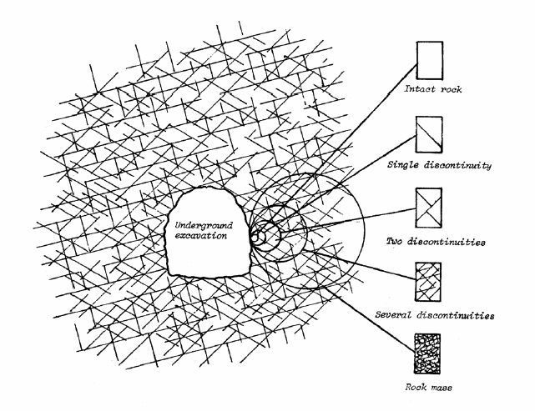
• Macizo rocoso (rock mass): gran masa de roca componente de la corteza terrestre.
Está compuesto por:
• Roca intacta: el volumen de roca que se encuentra entre las discontinuidades.
También se llama matriz rocosa o sustancia rocosa.
• Discontinuidades: fallas, diaclasas, planos de fractura, de clivaje, etc.

Slide 8
La mecánica de rocas trata con un material previamente cargado. Al alterar la geometría del macizo rocoso (mediante una excavación en la roca), se redistribuyen los esfuerzos existentes. El macizo estaba en equilibrio y lo desestabilizamos.
El principal problema de la mecánica de rocas es que se desconocen estas cargas.
Es necesario, entonces, medir estos esfuerzos antes de iniciar la obra. Hay que medir:
• Grado de fracturamiento.
• Estado tensional.
Las propiedades de las rocas son desconocidas. Hay que medirlas mediante ensayos de laboratorio o de terreno.

Slide 9
Clasificación Geológica de las rocas
Desde un punto de vista genético:
• Ígneas
• Sedimentarias
• Metamórficas
Desde un punto de vista del comportamiento:
• Textura cristalina
• Textura clástica
• Rocas de granos muy finos
• Rocas orgánicas
El comportamiento puede ser elástico y frágil, o plástico (deformación irreversible), viscoso( orgânicos) , anisotrópico o isótropo (micas).
Es necesario hacer una descripción acabada de las rocas especificando:
• Textura
• Composición
• Tipo de cementación en las discontinuidades
• Diaclasamiento
• Contenido de humedad
• Poros
• Etc.

Slide 10
Propiedades
• Porosidad: proporción entre vacíos y sólido, normalmente fluctúa entre 0 y 40%.
• Densidad: información mineralógica y de constitución de los granos
• Velocidad sónica: grado de fracturamiento. Se mide la velocidad del sonido a través del espécimen. Depende sólo de propiedades elásticas y densidad (en teoría), pero en la práctica también importan las fisuras de la roca.
• Permeabilidad: conexión entre poros Permeabilidad de la roca intacta suele ser muy distinta de la permeabilidad del macizo rocoso. Se puede relacionar con la separación de grietas en el macizo rocoso, por lo que provee un índice cuantitativo de calidad del macizo rocoso.
• Durabilidad: tendencia de componentes a degradarse, Rocas pueden alterarse rápidamente al exponerse al aire, agua, tiempo, etc.
• Resistencia: competencia de la roca
Estas propiedades básicas no miden el comportamiento ante cambios en las condiciones de esfuerzos en la roca.
Estos índices son de la roca intacta. El macizo rocoso debe ser evaluado adicionalmente para la aplicación de interés

Slide 11
Clasificación de Macizo
El comportamiento de probetas en laboratorio es muy distinto al comportamiento del macizo rocoso, producto de las discontinuidades y planos de debilidad. Es necesario medir el comportamiento del macizo rocoso, para lo cual se han definido sistemas de clasificación de macizos rocosos
RQD: Rock Quality Designation Index (Deere et al., 1967)
• RQD: % del testigo intacto de más de dos veces el diámetro del testigo
• A partir de testigos de sondajes de al menos 54.7 mm de diámetro.
• RQD es un parámetro direccional.
• Fracturas por manejo deben ser ignoradas.

Slide 12
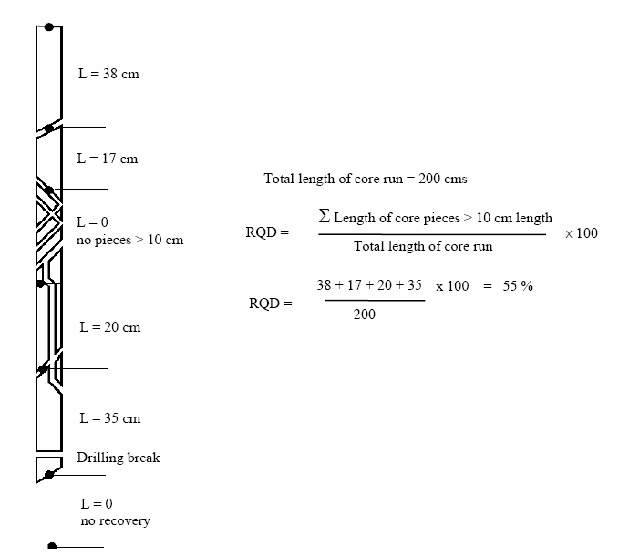

Slide 13
RSR: Rock Structure Rating (Wickham et al., 1972)
Método cuantitativo para seleccionar el soporte apropiado y describir calidad del macizo rocoso
RSR máximo =100
RSR = A + B + C
• A: Geología
o Origen del tipo de roca (ígneo, sedimentario o metamórfico)
o Dureza de la roca (dura, media, blanda, descompuesta)
o Estructura geológica (masiva, levemente, moderadamente, intensamente
plegada o fallada)
• B: Geometría Patrones de discontinuidad con respecto a la dirección del túnel
o Espaciamiento de fracturas
o Orientación de fracturas (manteo e inclinación)
o Dirección del túnel
• C: Aguas subterráneas y condición de fisuras
o Calidad del macizo rocoso basado en A y B
o Condición de fisura (buena, mediana, mala)
o Cantidad de flujo de agua

Slide 14
RMR: Rock Mass Rating (Bieniawski, 1976 – 1989)
Combina 6 factores asignándoles puntajes:
• Resistencia a la compresión uniaxial
o Laboratorio
o Ensayo de carga puntual en terreno
• RQD:
o % de recuperación de testigo de largo > 2 veces el diámetro
• Espaciamiento de discontinuidades (se mide en testigos)
o Se asume que la roca tiene 3 conjuntos de fracturas
o Se utiliza el sistema más relevante
• Condición de discontinuidades
o Descripción de “aspereza” de la superficie
o Material de relleno
o Usar el más liso y desfavorable

Slide 15
• Aguas subterráneas
o Flujo de agua en excavación subterránea (si está disponible)
o Presión de agua en discontinuidades
o Se puede usar también el testigo
• Orientación de discontinuidades
o Depende de aplicación
o No es fácil de determinar
o Cámaras en sondajes
o Mapeo de piques
La clasificación se utiliza para definir soporte (fortificación) y como guía en la elección de métodos de explotación subterráneos.
MRMR: Modified Rock Mass Rating (Laubsher, 1977, 1984)
Ajusta el RMR para considerar:
• Esfuerzos in situ e inducidos
• Efectos de tronadura y alteración por exposición de la roca fresca al ambiente
Modificaciones fueron hechas inicialmente para condiciones en minas de block caving

Slide 16
Q: Rock Tunneling Quality Index (Barton et al., 1974)
Q varía en escala logarítmica de 0.001-1000
Q = (RQD / Jn) x (Jr / Ja) x (Jw / SRF)
• RQD : Rock Quality Designation
• Jn: Número de sistemas de discontinuidad
• Jr : Número de rugosidad de discontinuidades
• Ja : Número de alteración de discontinuidades
• Jw : Factor de reducción por agua en discontinuidades
• SRF : Stress reduction factor
Se puede asociar un significado a los tres cuocientes de la fórmula:
• (RQD / Jn) mide tamaño de bloques
• (Jr / Ja) rugosidad y fricción de discontinuidades (resistencia al cizalle entre bloques)
• (Jw / SRF): parámetros de esfuerzos
Correlación propuesta por Bieniawski: RMR = 9 log Q + 44
Todos estos métodos pueden usarse para determinar la estabilidad de las excavaciones y definir la fortificación necesaria

Slide 17
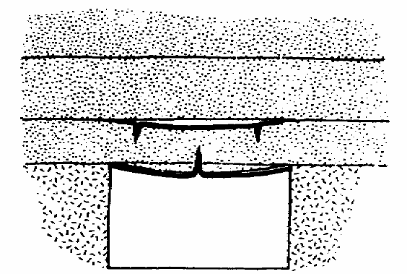
Modos de Falla de Rocas
Flexión:
• Falla por propagación de grietas de tensión
• Techo de labor en roca estratificada
• Fallamiento por peso propio

Slide 18
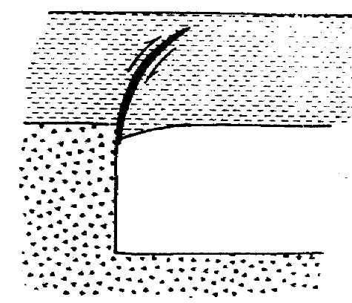
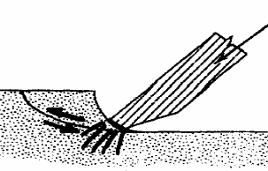
Cizalle:
• Generación de superficie de ruptura donde los esfuerzos de corte se concentran
• Roca se relaja fracturándose y linera el esfuerzo
• También generado de manera indirecta con herramientas de perforación

Slide 19
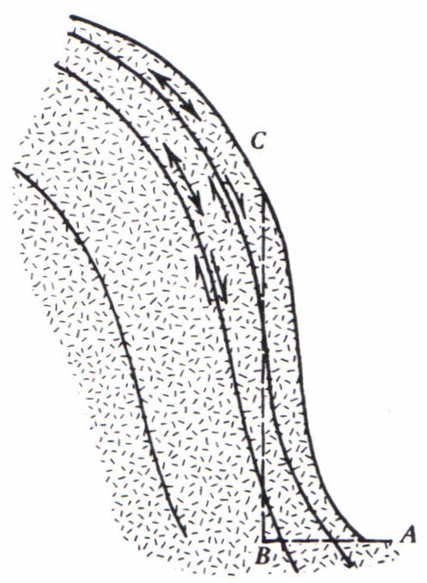
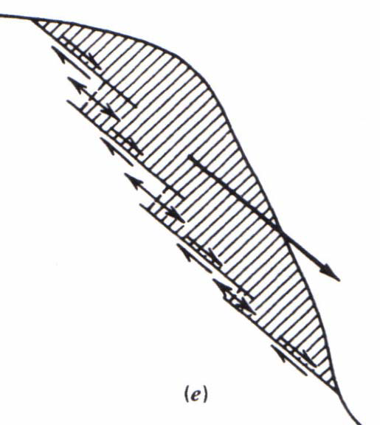
Tracción directa:
• Puede producirse al superarse la fricción por gravedad
• Fractura en planos no conectados, de poca potencia

